Slide 1
МБОШИ «Гимназия-интернат №13» город Нижнекамск, РТ.
Хайруллина Чулпан Минталибовна, учитель начальных классов.

Slide 2
Внеклассное мероприятие в 3 классе по ПДД
«Светофорик в гостях у нас »

Slide 3
Цели:
Закрепление знаний правил дорожного движения;
развитие психофизиологических качеств (внимания, мышления, память и т.д.);
формирование навыков безопасного поведения на дороге.

Slide 4
Правил дорожных на свете немало,
Все бы их знать нам не мешало.
Но основные из правил движения
Знать как таблицу умножения!

Slide 5
Встаю с краю улицы, в длинном сапоге,
Чучело трехглазое на одной ноге.
Где машины движутся, где сошлись пути,
Помогаю улицу людям перейти.

Slide 7
Подумай, покажи!
На светофоре … свет!
Для перехода нет пути,
сейчас никак нельзя идти!

Slide 8
Пусть запомнят дети твердо:
верно поступает тот,
кто лишь при … свете
через улицу пройдет.

Slide 9
Будь внимателен в пути
влево, вправо посмотри,
ничего опасней нет,
чем бежать на … свет.

Slide 10
Иди вперед! Порядок знаешь.
На мостовой не пострадаешь,
… свет нам говорит:
«Проходите, путь открыт»

Slide 11
… свет – предупреждение,
жду сигнала для движения!

Slide 12
Встал на пост … братец,
улыбаясь, говорит:
«Вот теперь стоять вам хватит,
Проходите, путь открыт»!

Slide 13
Дорожные знаки в стихах
Круглый знак, а в нём окошко,
Не спешите сгоряча,
А подумайте немножко:
Что здесь свалка кирпича?

Slide 15
Я в кругу с обводом красным,
Это значит – тут опасно.
Тут, поймите, запрещенье
пешеходного движенья.

Slide 16
В голубом иду я в круге,
и понятно всей округе,
Если вдуматься немножко –
Пешеходная дорожка.

Slide 17
Я хочу спросить про знак,
Нарисован знак вот так:
В треугольнике ребята
Со всех ног бегут куда-то.

Slide 18
Шли из школы мы домой,
Видим – знак на мостовой:
Круг, внутри велосипед,
Ничего другого нет.

Slide 19
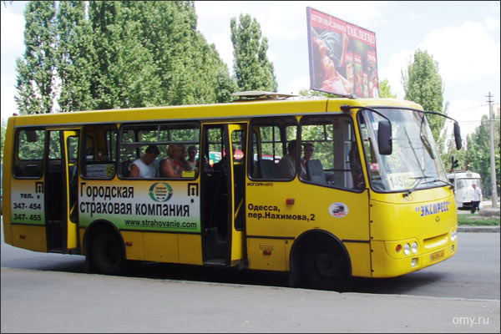
«Мозговой штурм»
Что может случиться, если опоздать с выходом из автобуса?

Slide 20
Физ. минутка на внимание
Как живете?
Через дорогу как идете?
Как на красный свет бежите?
А на зеленый свет стоите?
На дорогах как шалите?
На желтый свет опять бежите?
Как по «зебре» вы идете?
Как в транспорте шум создаете?

Slide 21
«Это я, это я, это все мои друзья!»
Кто из вас идет вперед
Только там, где переход?
Кто вперед летит так скоро,
что не видит светофора?
Знает кто, что красный свет
Означает: хода нет?
Кто из вас, идя домой
Держит путь по мостовой?
Кто из вас в вагоне тесном
уступил старушке место?
Кто из вас без затруднения
знает правила движения?

Slide 22
«Да» или «Нет»
– Правда, что у светофора 4 сигнала?
– Ты переходишь дорогу на красный сигнал?
– Это правда, что дорожные знаки установлены для украшения дороги?
– Говорят, что ты катаешься на лыжах во дворе?
– Правда, что островок безопасности предназначен для игры?
– Говорят, что ты не уступаешь в транспорте место старшим. Это правда?
– А знаешь ли ты, что тротуар – это дорога для машин?
– КамАЗ– это машина для перевозки пассажиров?
– Говорят, что, торопясь на уроки, ты быстро перебегаешь дорогу. Это правда?

Slide 23
«Подскажи словечко»
стой
Заучи закон простой:
Красный свет зажегся …

Slide 24
Желтый скажет пешеходу: Приготовься к …
переходу

Slide 25
А зеленый впереди, Говорит он всем …
иди

Slide 26
И проспекты, и бульвары – Всюду улицы шумны. Проходи по тротуару Только с … стороны.
правой

Slide 27
А на улицу, коль вышел, Знай, приятель, наперед: Всех названий стал ты выше, Стал ты сразу - …
пешеход

Slide 28
Под землей коридор На ту сторону ведет, Нет ни двери, ни ворот – это, дети, …
переход

Slide 29
Что должен знать пешеход:
1.Ходи по тротуару, придерживаясь правой стороны.
2. Переходи улицу спокойным шагом только по пешеходному переходу.
3.При переходе дороги убедись в безопасности. Посмотри, нет ли рядом машин.
4.За городом безопаснее всего пешеходу идти по обочине навстречу движущемуся транспорту.
5.Разрешающий для перехода сигнал светофора – зелёный.
6. Ни сзади, ни спереди не обходи стоящий автомобиль. Подожди, пока он отъедет от остановки.
7. Если переходишь дорогу с малышом, крепко держи его за руку.
8. Никогда не перебегай проезжую часть перед близко идущим автомобилем.

